Slide 1
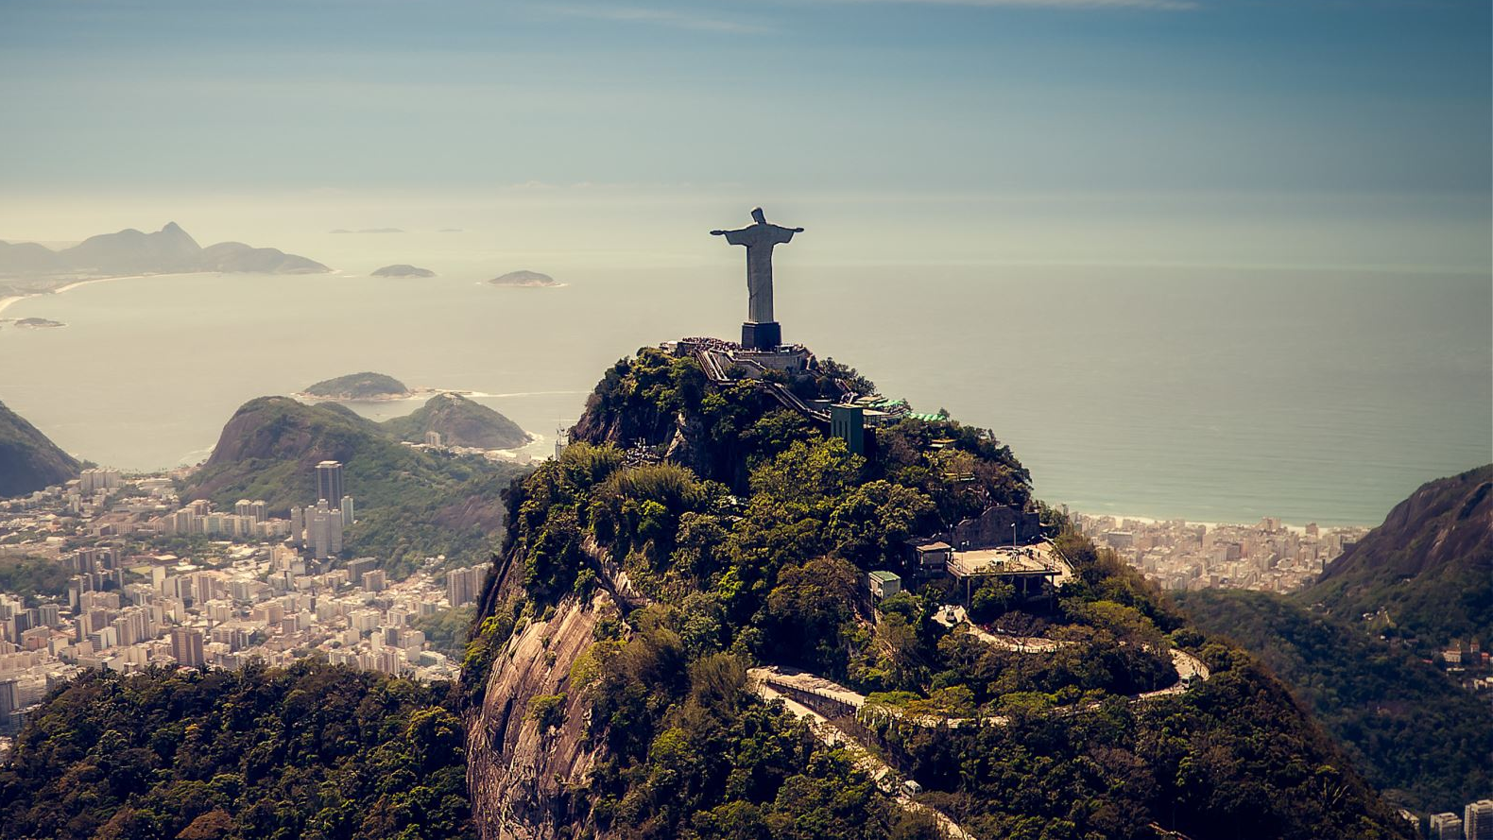
好人需要信耶穌吗？
路加福音十八章9至14节節

Slide 2
9 耶穌向那些仗著自己是義人，藐視別人的，設一個比喻，
He also told this parable to some who trusted in themselves that they were righteous and looked down on everyone else（CSB）
他也把這個比喻告訴那些信靠自己是義的，並藐視其他人的人。

Slide 3
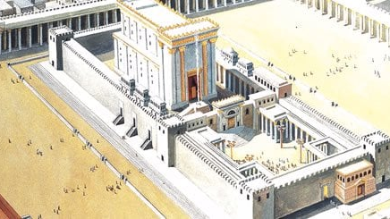
10 說：“有兩個人上殿裡去禱告：一個是法利賽人，一個是稅吏。

Slide 4
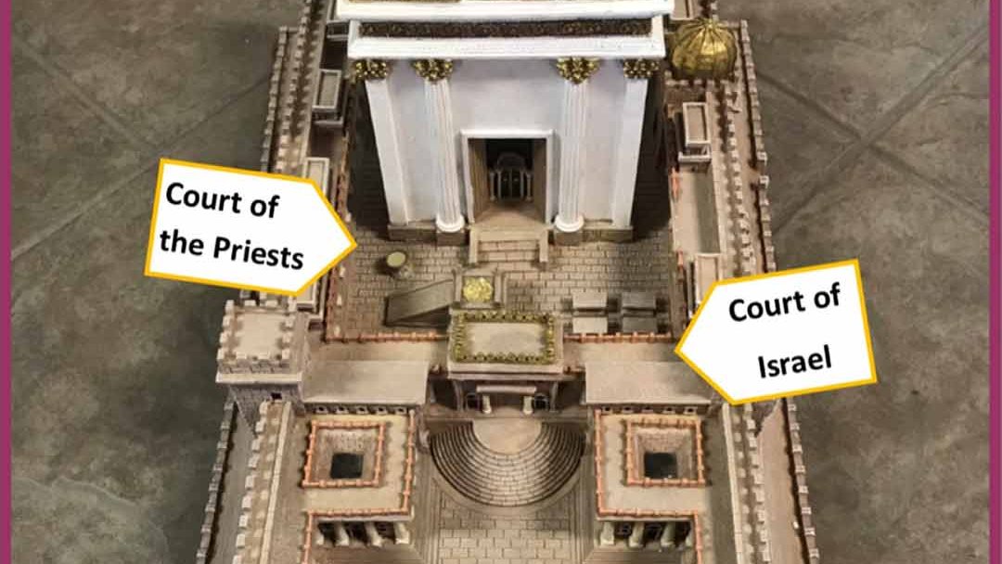

Slide 5
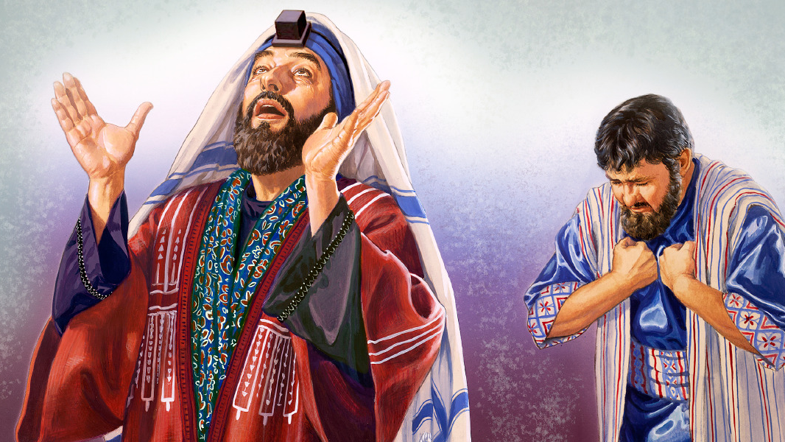
Crossway Bibles.
11 法利賽人站著，自言自語地禱告說：‘神啊，我感謝你，我不像別人勒索、不義、姦淫，也不像這個稅吏。

Slide 6
12 我一個禮拜禁食兩次，凡我所得的都捐上十分之一。’
他禁食不止一年一次（贖罪日）
他奉獻十分之一，不僅限於律法要求的穀物、油和酒

Slide 7
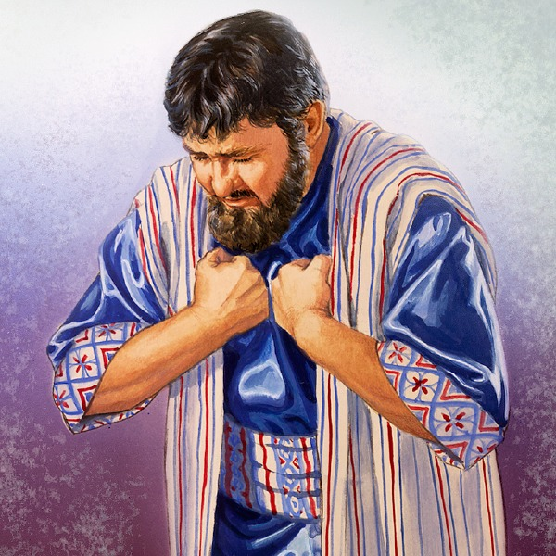
13 那稅吏遠遠地站著，連舉目望天也不敢，只捶著胸說：‘神啊，開恩可憐我這個罪人！

Slide 8
14 我告訴你們：這人回家去比那人倒算為義了。因為凡自高的，必降為卑；自卑的，必升為高。
I tell you, this one went down to his house justified rather than the other (CSB)
我告訴你，這一個, 而不是那一個，下到他自己的家裡，已經被稱義了

Slide 9
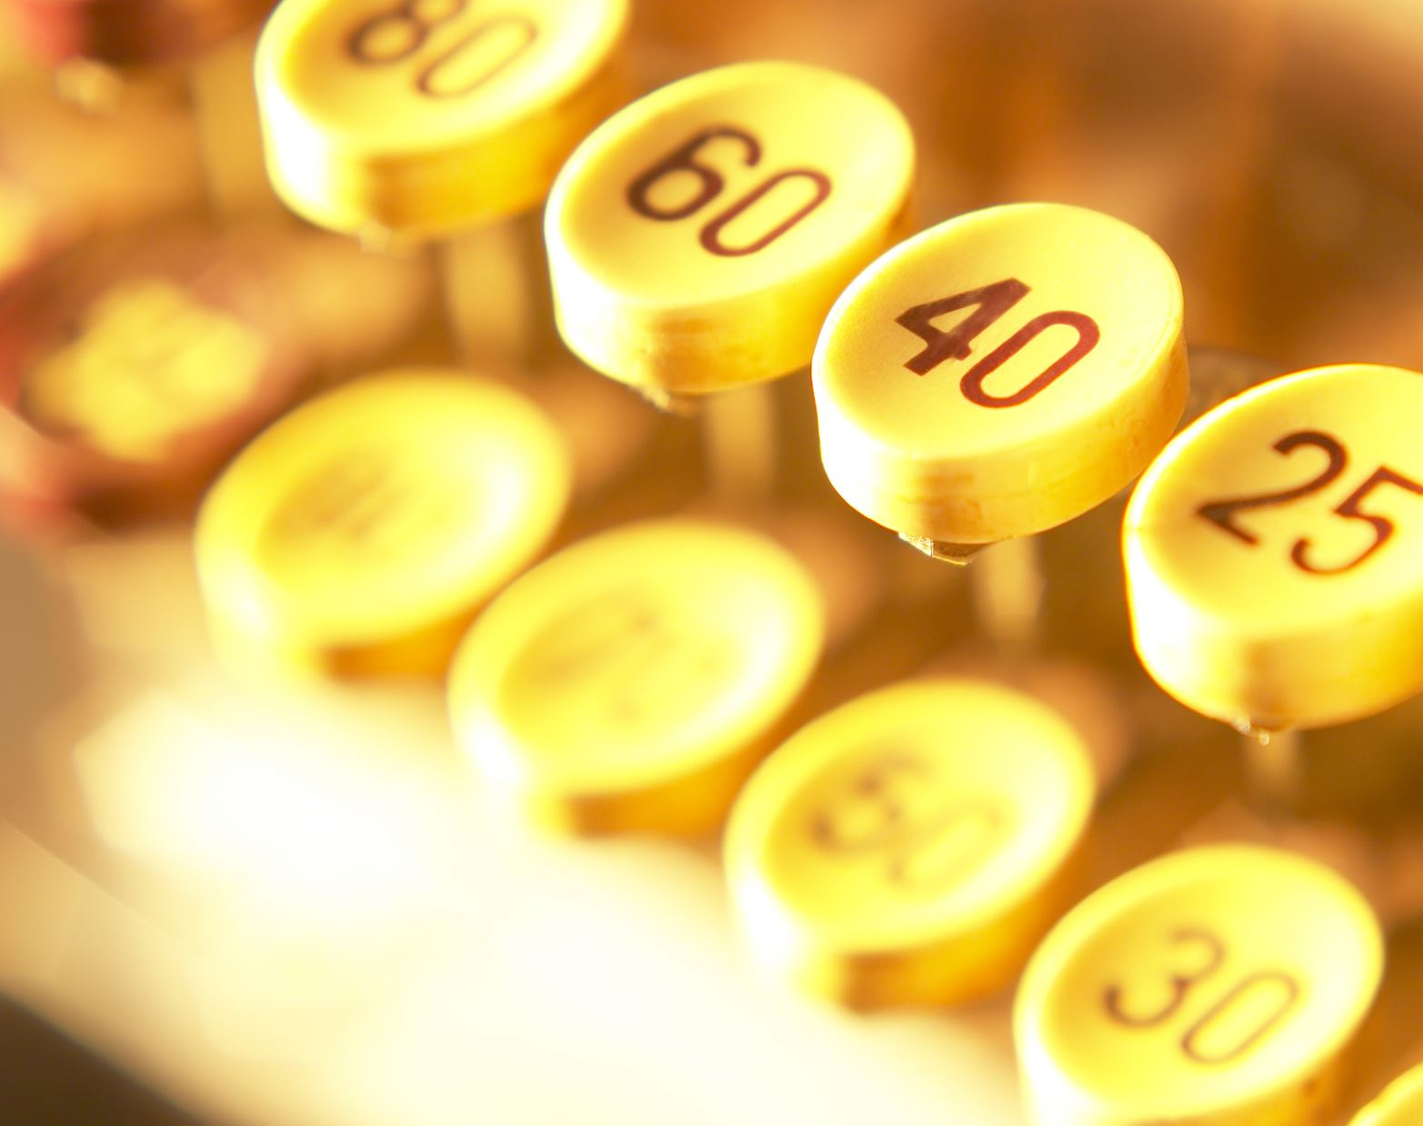
依靠自己善行的人將被神定罪
依靠神憐憫的人將被神赦罪

Slide 10
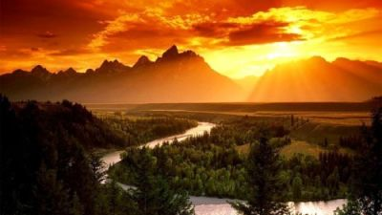
羅1:20 自從造天地以來，神的永能和神性是明明可知的，雖是眼不能見，但藉著所造之物就可以曉得，叫人無可推諉。

Slide 11
罪的定义：射不中靶心（罗3:23）
神的荣耀（标准）
心思意念
+
X
良心道德
X
X
国家法律

Slide 12
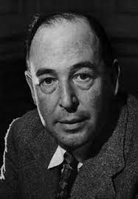
驕傲為最大之惡，不貞、怒氣、貪婪、醉酒等等和驕傲相比，根本算不得什麼。魔鬼是因為驕傲才變成魔鬼：驕傲帶來諸般的惡，驕傲是人心對神的澈底背叛。

Slide 13
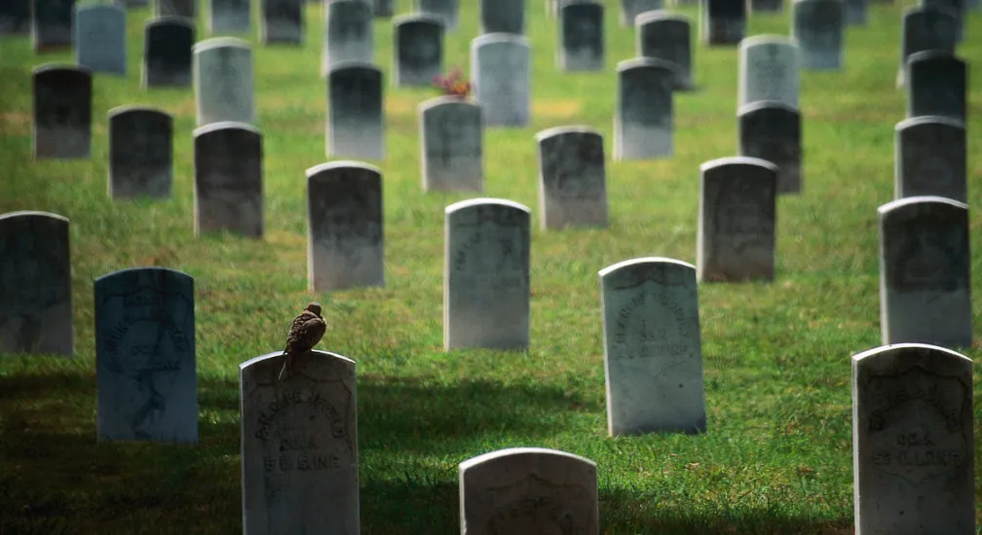
羅馬書6:23a 因為罪的工價乃是死

Slide 14
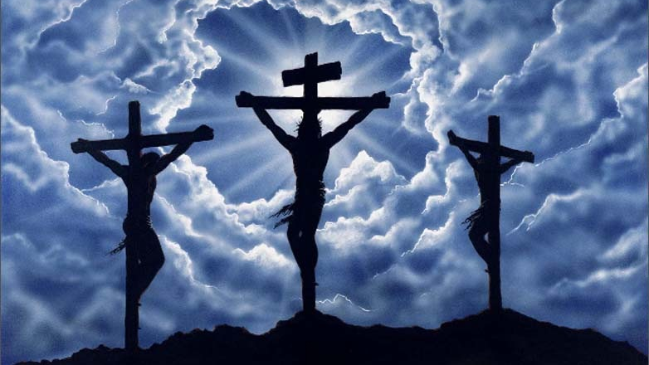
約壹4:10 不是我們愛神，乃是神愛我們，差他的兒子，為我們的罪作了輓回祭，這就是愛了。

Slide 15
